Slide 2
Ответь на вопросы
Что такое география?
Какие источники географических знаний можете назвать?
Зачем людям географические знания?

Slide 3
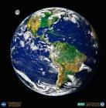
ПОЗНАНИЕ ЗЕМЛИ В ДРЕВНОСТИ

Slide 4
Цель нашего урока:
Узнать какие географические открытия совершили люди в древности?
Как представляли они себе Землю
Познакомиться с древними географическими картами и сравнить их между собой.

Slide 5
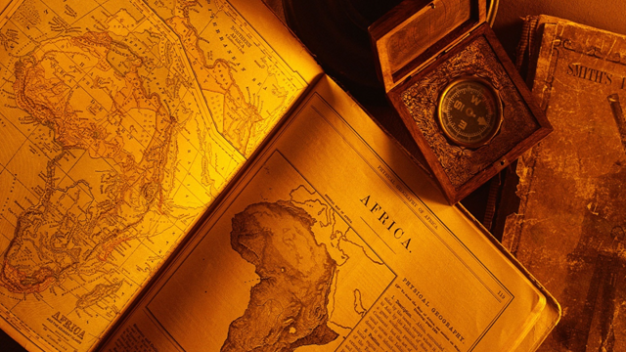
ГЕОГРАФИЯ –ДРЕВНЯЯ НАУКА

Slide 6
НАКОПЛЕНИЕ ЗНАНИЙ О ЗЕМЛЕ
Простые географические сведения существовали у людей еще в глубокой древности . Всю жизнь древние люди жили там , где родились . Прочие территории оставались для них неизвестными…
Что заставило людей Древнего мира приобретать географические знания ?

Slide 7
Представление о Земле в древности
Мир в представлении древних египтян
Мир в представлении народов древней Индии

Slide 8
Древний Восток
Народы древних цивилизаций Востока во время завоевательных походов и торговых экспедиций знакомились с новыми землями.

Slide 9
География как наука зародилась в древней Греции . Гомер-основоположник географии.
Он жил 2800 лет назад.
Многие древнегреческие путешественники были в странах Ближнего Востока и Индии.

Slide 10
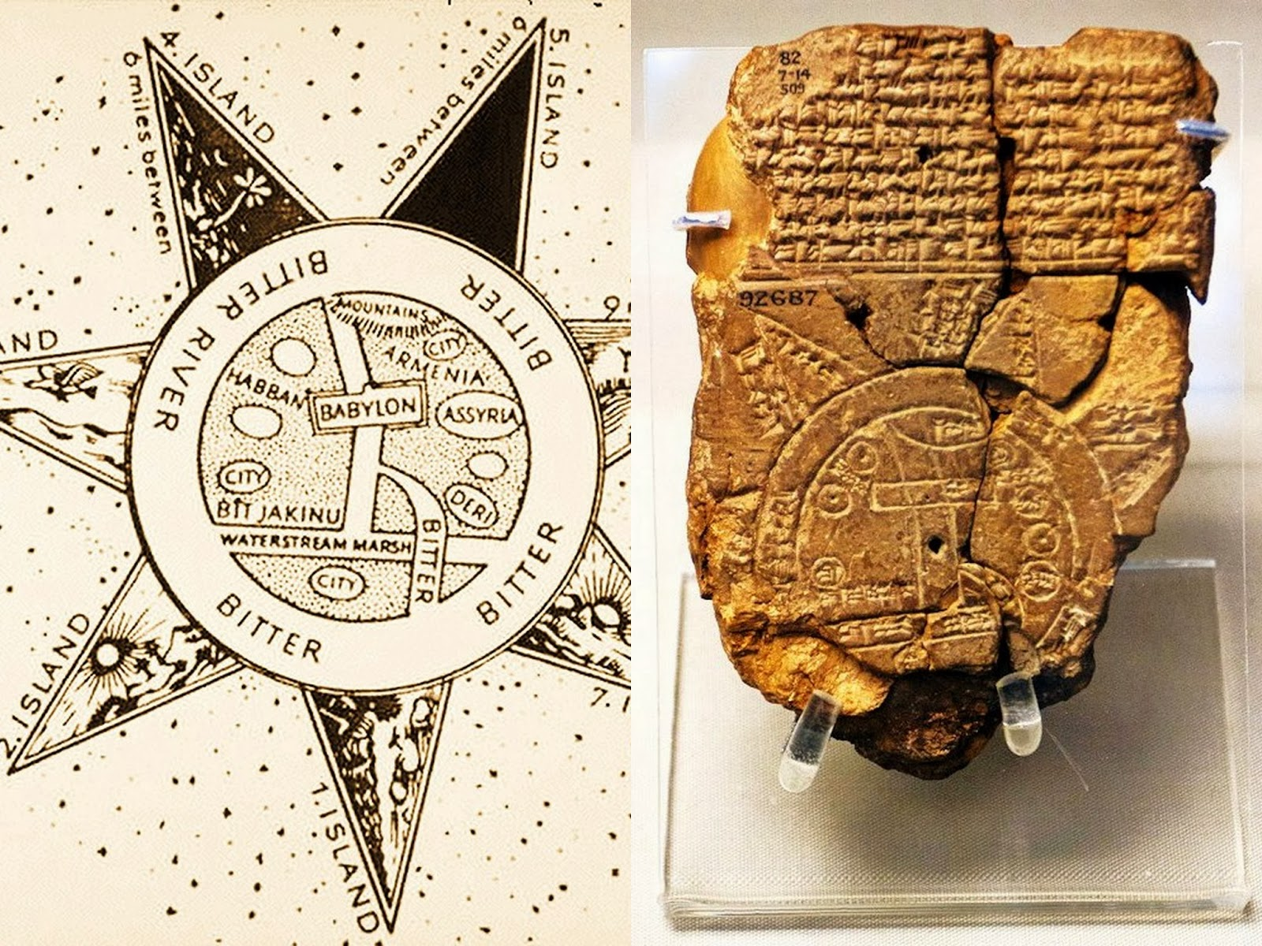
Вавилонская карта мира (ок. 700 – 500 гг. до н.э.)

Slide 11
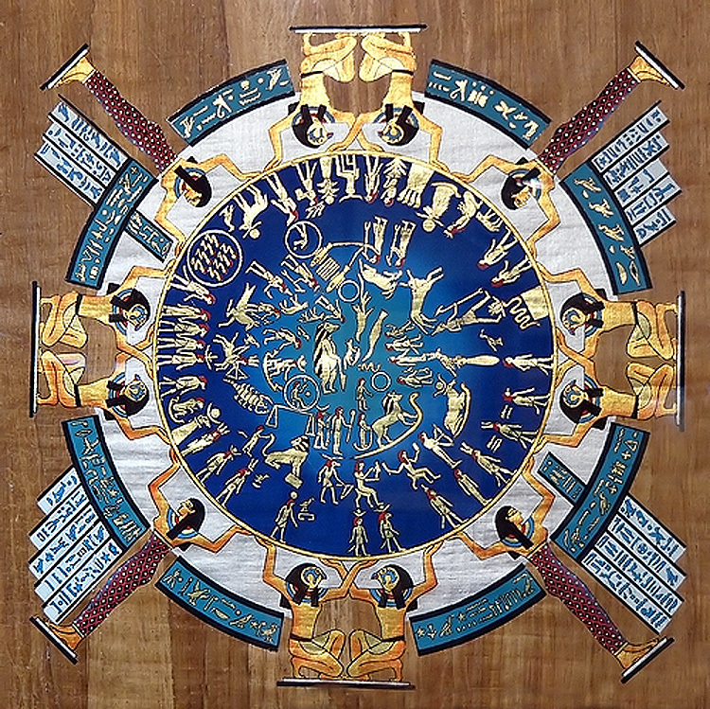
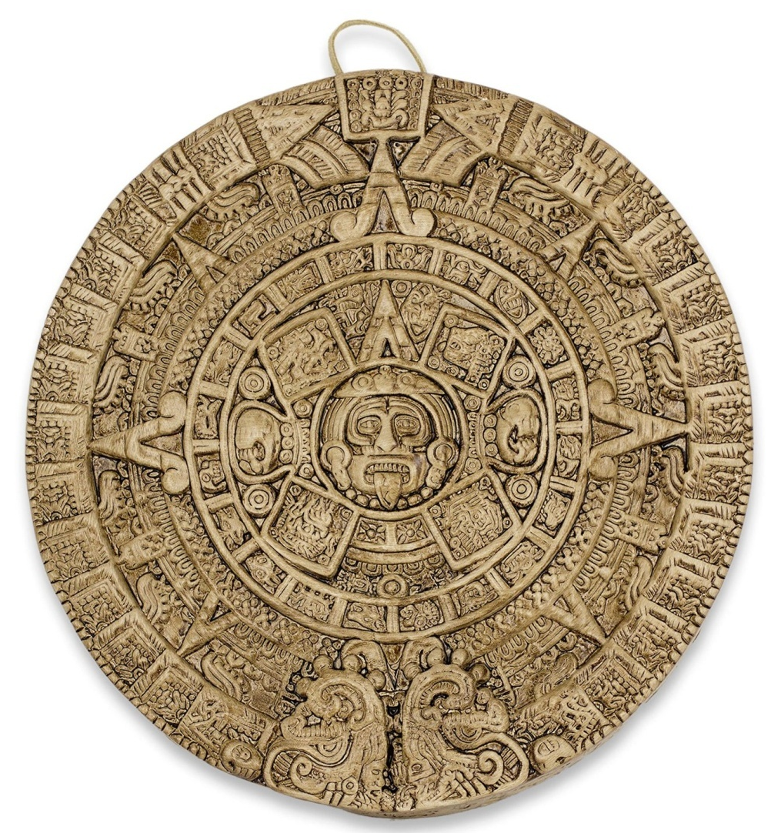
Войны и торговля научили людей ориентироваться по Солнцу, Луне и звездам.
Повторяющиеся разливы рек, сезоны дождей и засух обусловили необходимость создания солнечного календаря.

Slide 12
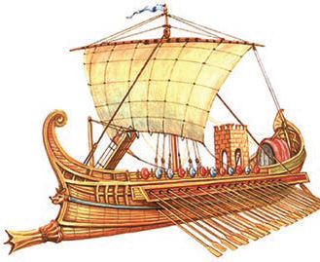
Плавания финикийцев
В Восточном Средиземноморье жил удивительный народ — финикийцы.
Они смело плавали по Средиземному морю, выходили в Атлантический океан. Именно они открыли Азорские и Канарские острова.
В VI в. до н. э. египетский фараон Нехо поручил им изучить, велика ли страна Ливия (так в древности называли Африку). Почти три года потребовалось финикийцам, чтобы обогнуть Африку. Путешествие показало, что Африка очень большая и со всех сторон окружена морями.

Slide 14
Финикийцы жили
на восточном
побережье
Средиземного моря,
где создали ряд
торговых городов-
государств, из которых
наиболее известны
Тир и Сидон.

Slide 15
Направления путешествий финикийцев по Средиземному морю

Slide 16
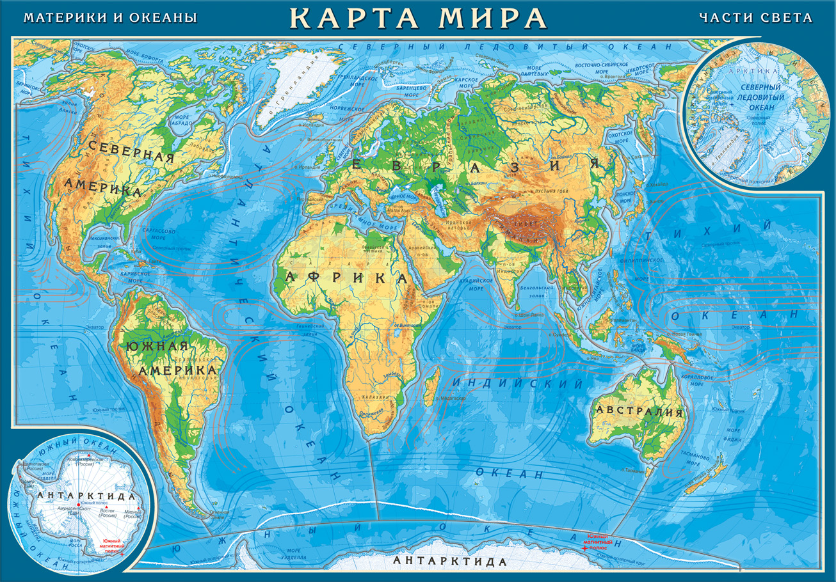
Карта маршрута финикийцев вокруг Африки

Slide 17
Физкультминутка

Slide 18
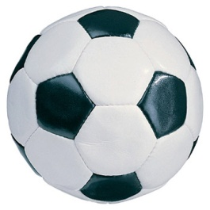

Slide 19
Великие географы древности.
Геродот (V в. до н. э.)
Историк и путешественник, давший описание многих стран, истории и быта народов.
Он посетил Скифию (южная часть России), где жили племена скифов и сарматов.
Описал климат Египта, разлив Нила.

Slide 20
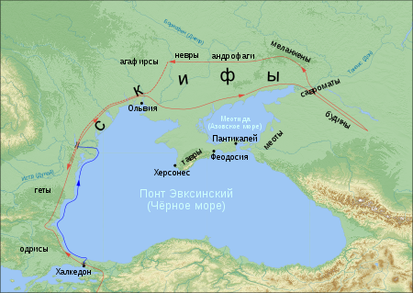
Скифия

Slide 21
Скифы - народы, обитавшие в эпоху античности и Средневековья, как на территории Восточной Европы, так и на территории Азии. Древние греки называли страну, где обитали скифы - Скифия

Slide 22
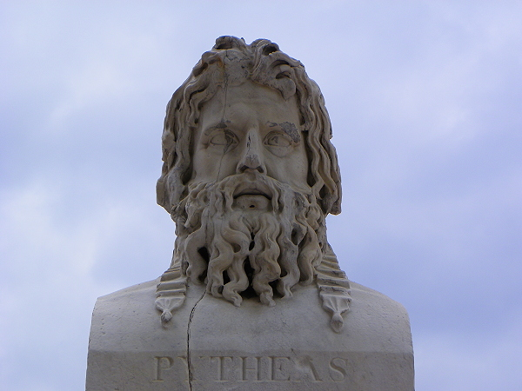
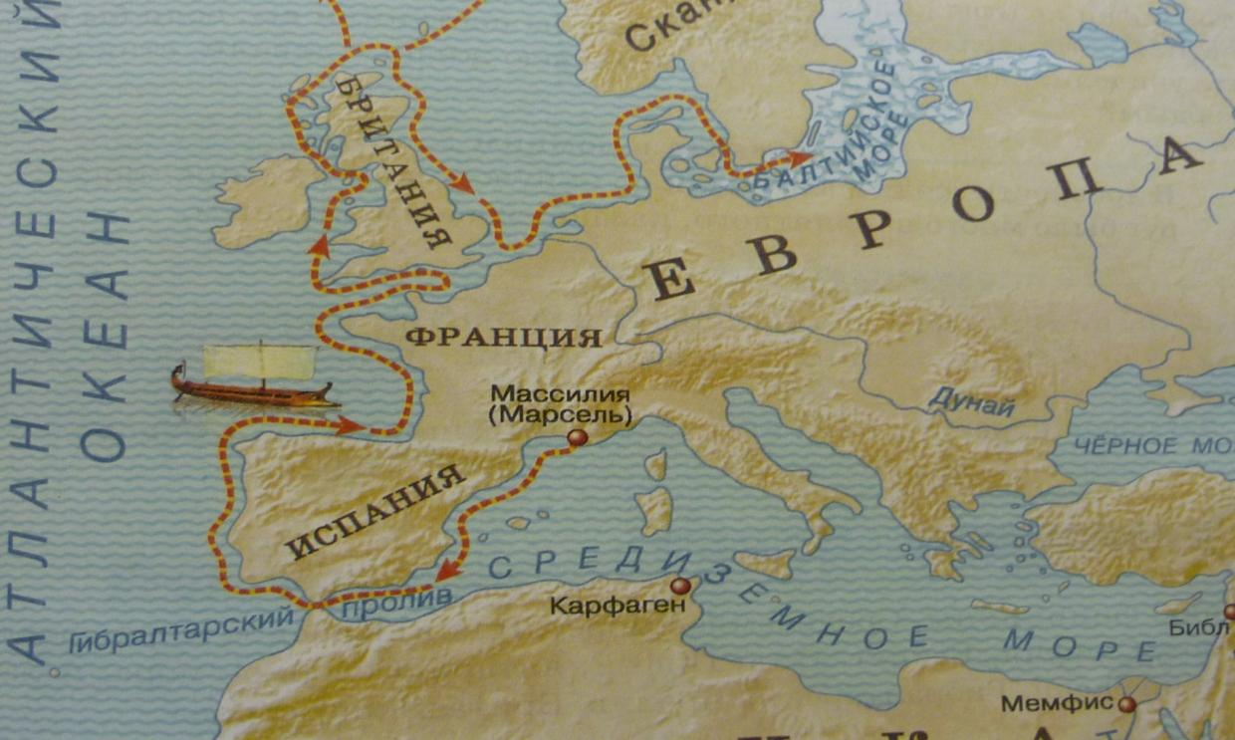
Пифей
В IV в. до н. э. древнегреческий учёный и мореплаватель Пифей выйдя из Средиземного моря, он обогнул берега Испании и Франции и достиг Ирландии и Великобритании.
Затем он посетил земли германцев, богатые янтарём.
Пифей первым установил зависимость между географической широтой и длиной дня и ночи.

Slide 23
Древнегреческий мыслитель Эратосфен
Более 2200 лет назад употребил слово «География»,которое означает «землеописание».Доказал шарообразность Земли, вычислил длину экватора и размеры земного шара.

Slide 24
Карта мира , составленная Эратосфеном

Slide 25
Историк и географ Страбон
Составил «Географию» в 17 книгах . Это первое , целиком дошедшее до нас географическое описание стран Европы ,Азии ,Африки .

Slide 26
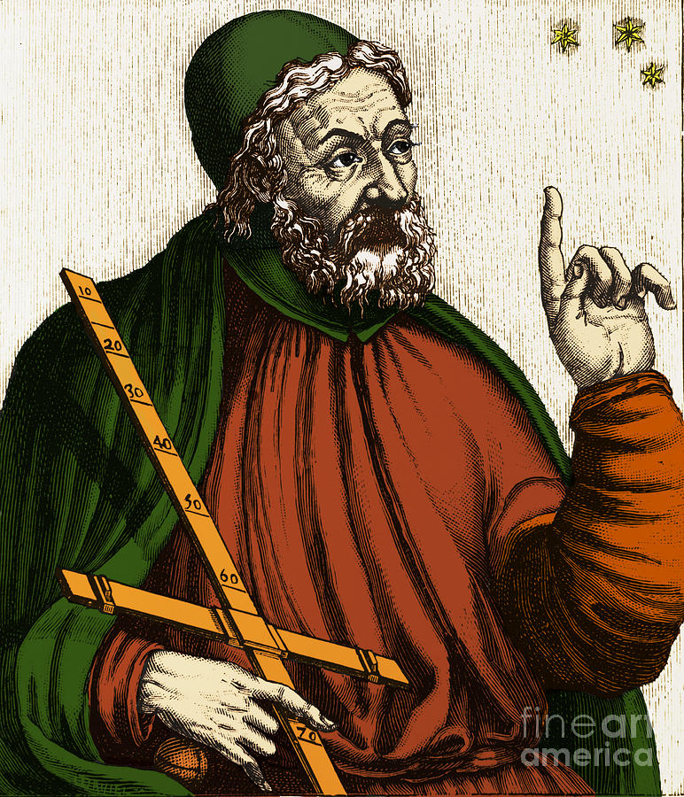
Клавдий Птолемей создал научный труд «География» в 8 томах на сто лет позже Страбона.
Он содержит сведения о названии более чем 8000 географических объектов с указанием координат почти 400 точек.

Slide 27
На карте Птолемея много неточностей, но на ней есть параллели и меридианы.

Slide 28
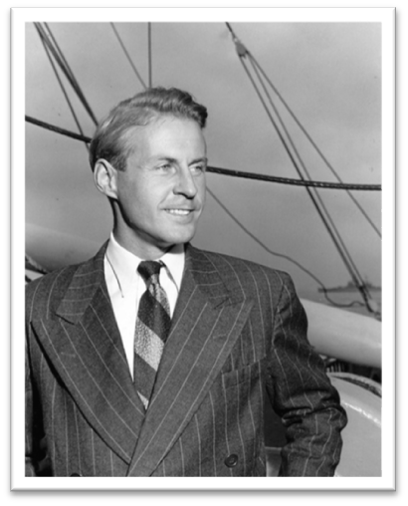
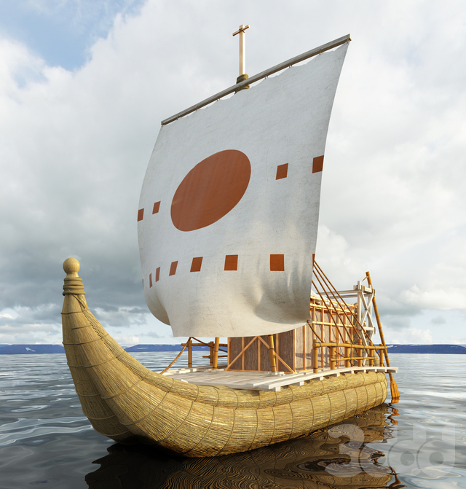
В 20 веке норвежский ученый Тур Хейердал, построив лодку «РА – 2» по образцу древних египтян, пересек на ней Атлантический океан.
Цель: доказать, что на папирусных судах, без карт и компаса древние мореплаватели могли совершить путешествие в Америку.

Slide 29
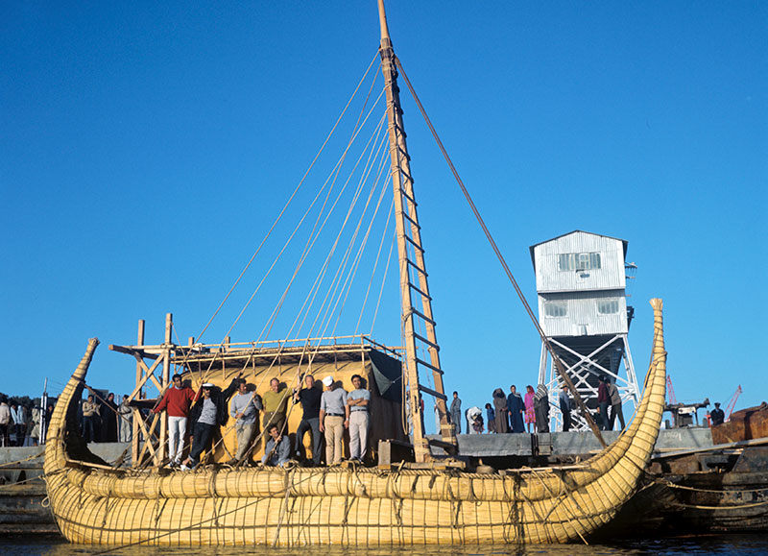
Хейердал собрал в экспедицию людей разных национальностей: русского, японца, мексиканца, марокканца, итальянца, египтянина, американца.

Slide 30
Практическая работа. Сравнение карт Эратосфена, Птолемея и современных карт

Slide 31
ДОМАШНЕЕ ЗАДАНИЕ
Изучить §1 с.10, выполнить задания в интерактивной тетради https://edu.skysmart.ru/student/bimikaxuri

